Slide 1

TRƯỜNG MẦM NON ĐÔ THỊ VIỆT HƯNG
LĨNH VỰC PHÁT TRIỂN NHẬN THỨC
Đề tài: Thủ đô Hà Nội
Giáo viên: Nguyễn Thị Huyền Trang

Slide 3

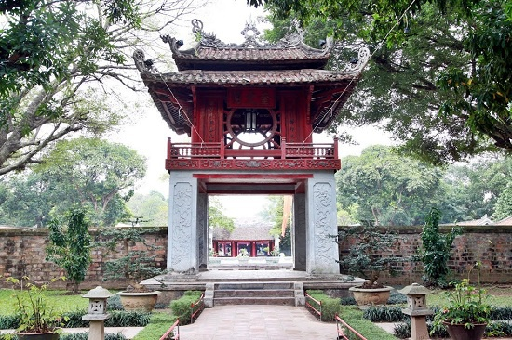

v¨n miÕu

Slide 4

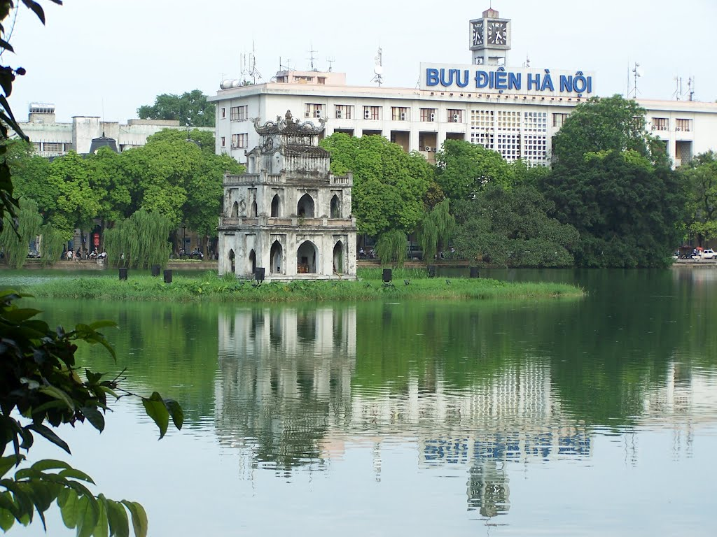
Tháp gì nằm giữa hồ Gươm
Lung linh soi bóng nước non oai hùng?
(Tháp Rùa)
th¸p rïa

Slide 5

v
v
v
r
r
v
v
r
r
v
v
v
r
v
v

Slide 6

r
r
r
v
v
r
r
r
r
r
r
r
r
r
r
r

